Slide 1


Expositora: Lic. Claudia Ávila M.
Coordinadora área RBC - EIFODEC
Diferenciación conceptual:
Dominios de la conducta adaptativa
Áreas de las habilidades adaptativas
Habilidades blandas y duras

Slide 2
ANTES VOLVAMOS A LA DEFINICIÓN DE DISCAPACIDAD INTELECTUAL…

Slide 3
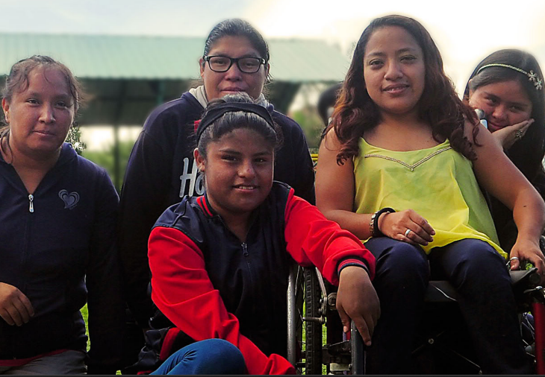
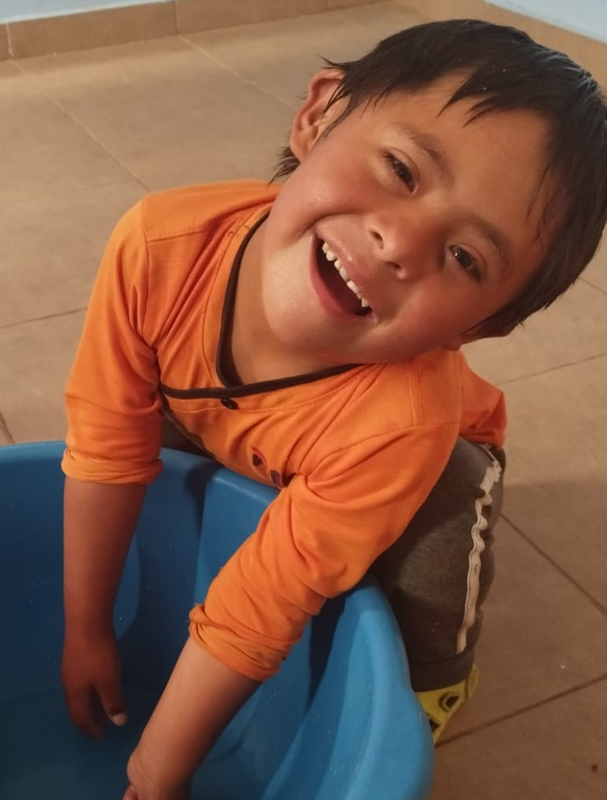
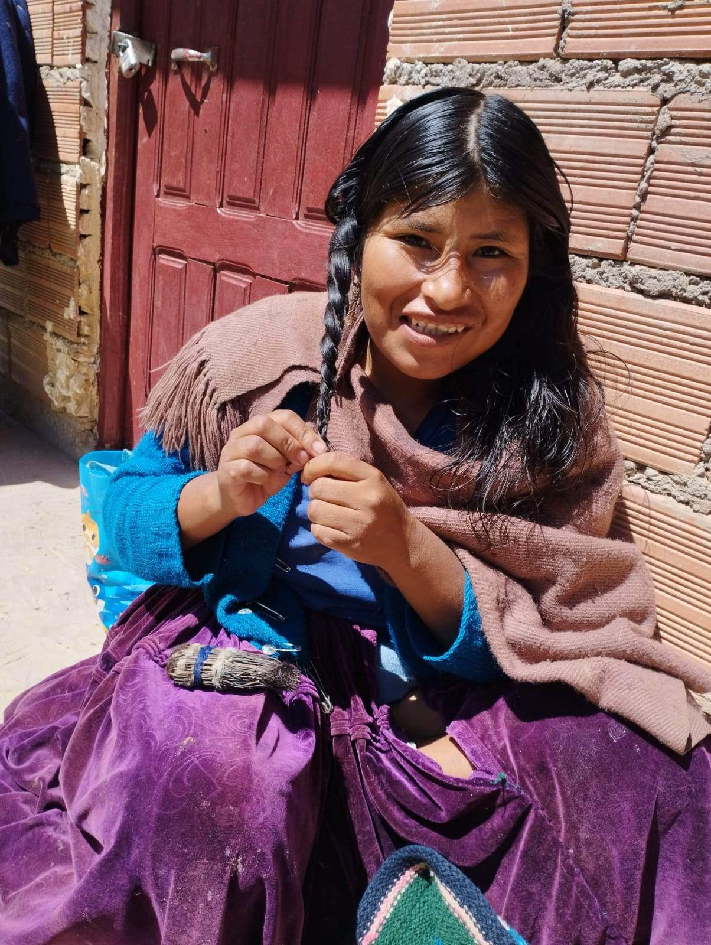
La discapacidad intelectual es una discapacidad caracterizada por “limitaciones significativas tanto en el funcionamiento intelectual como en conducta adaptativa, expresada en habilidades adaptativas, conceptuales sociales y practicas” Esta discapacidad se origina con anterioridad a los 18 años s (Luckasson y cols., 2002, p. 8)
(AAIDD 2002 ) Asociación americana sobre discapacidad intelectual y discapacidades del desarrollo

Slide 4
Habilidades Adaptativas
Son aquellas habilidades que hacen referencia a las capacidades, conductas y destrezas de las personas para adaptarse y satisfacer las exigencias de sus entornos habituales, en sus grupos de referencia, acordes a su edad cronológica.
Se refieren a cómo el sujeto afronta las experiencias de la vida cotidiana, y cómo cumplen las normas de autonomía personal, según lo esperado en relación a su edad y nivel socio cultural.

Slide 5
Las habilidades básicas de desarrollo personal y social son una condición indispensable a fomentar para conseguir que las personas con discapacidad intelectual puedan llevar una vida plena lo más normalizada posible, bajo los principios de integración, comprensibilidad y diversidad.
Por ello, la autonomía personal, debe ser una capacidad a desarrollar posibilitando llevar a cabo una vida más independiente.

Slide 6
Contexto

Slide 7
A comienzos del siglo XX, la discapacidad intelectual era descrita de un modo estrechamente relacionado a lo que hoy se denomina conducta adaptativa. Pero empleando otro términos:
Competencia social
Normas sociales
Valerse por si mismo
Adaptabilidad al medio
Adaptación social
Sin embargo, sólo a partir de 1959 es incluida explícitamente en los criterios diagnósticos para discapacidad intelectual (Heber, 1959), a través de la introducción de los conceptos de:
Maduración
Aprendizaje
Adaptación Social

Slide 8
En 1980, la AAMD redefine la conducta adaptativa como:
La eficacia de un individuo para cumplir los estándares de maduración, aprendizaje, independencia personal o responsabilidad social que se esperan por su nivel de edad o grupo cultural.
A comienzos de la década de 1990 se produce un cambio en la conceptualización, cuando la AAMD, remplaza el termino de “conducta adaptativa” por el de “ habilidades adaptativas”, definidas como un conjunto de competencias que reflejan tanto la habilidad para estar incluido en un lugar dado, como la habilidad para cambiar la propia conducta para adaptarse a las demandas de la situación (Luckasson et al., 1992, p. 25)

Slide 9
Ares o dimensiones de las habilidades adaptativas
(Luckasson, 1992)

Slide 10
Se establecieron diez áreas: comunicación, cuidado personal, habilidades de la vida en el hogar, habilidades sociales, utilización de la comunidad, autodirección, salud y seguridad, habilidades académicas y funcionales, tiempo libre, y trabajo
En las cuales las habilidades adaptativas pueden describirse. Los déficits en dos o más de estas diez áreas implicarían limitaciones en las habilidades de adaptación del sujeto (Luckasson et al., 1992).

Slide 11
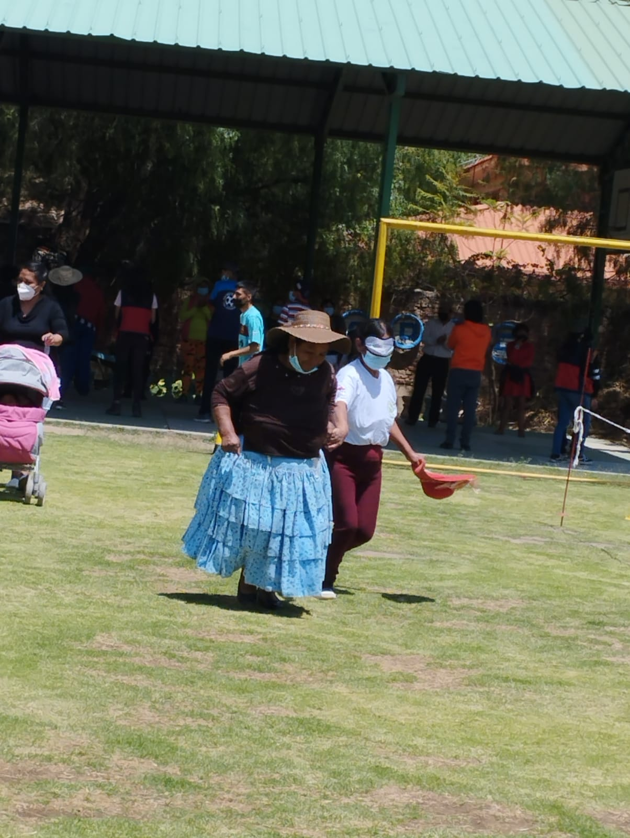
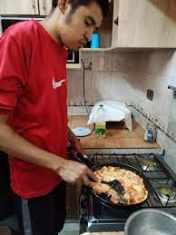
HABILIDADES ADAPTATIVAS
Existen 10 áreas o dimensiones de las habilidades adaptativas replanteadas en 2002 por la AAIDD (Asociación Americana de Discapacidades Intelectuales y del Desarrollo):
Comunicación
Autocuidado
Habilidades de vida en el hogar
Habilidades sociales
Utilización de la comunidad
Autodirección
Salud y seguridad
Académico funcional
Ocio y tiempo libre:
Trabajo

Slide 12
Auto-cuidado
Son habilidades implicadas en el cuidado de sí mismo, en lo referente a aspectos de higiene personal, hábitos alimenticios saludables, vestido e imagen exterior ajustada a la persona, momento o situación en la que participan, así como la preocupación por su imagen y apariencia física que proporcionen el desarrollo de su autonomía personal y una mejora en sus relaciones sociales.
A) Comida 1.a. Come con la mano, 2.a. Bebe con vaso / taza 3.a. Utiliza cubiertos ….. B) Vestido 1.b. QUITA ropa parte inferior 2.b. QUITA ropa parte superior 3.b. PONE ropa parte superior … C) Higiene 1.c. Avisa si ensució sus pañales 2.c. Controla esfínteres /babeo 3.c. Utiliza correctamente WC…

Slide 13
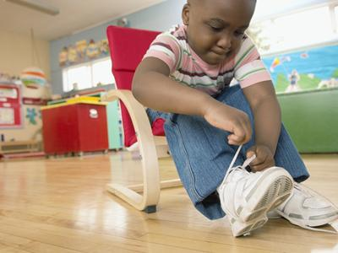
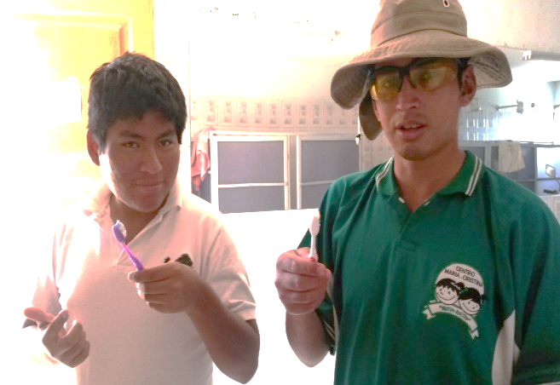
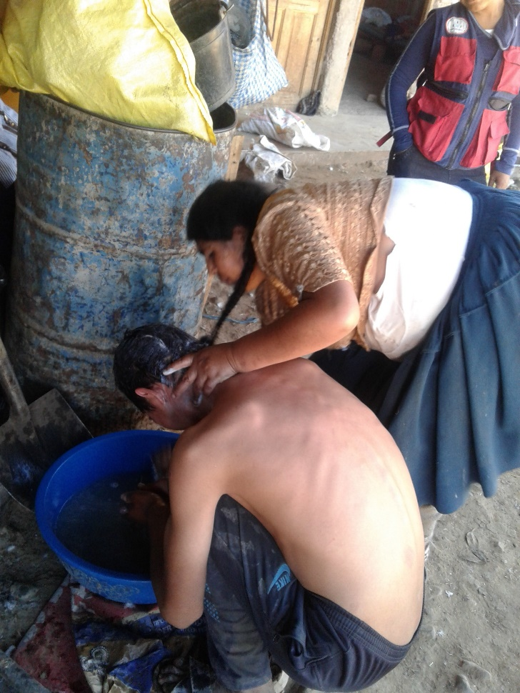
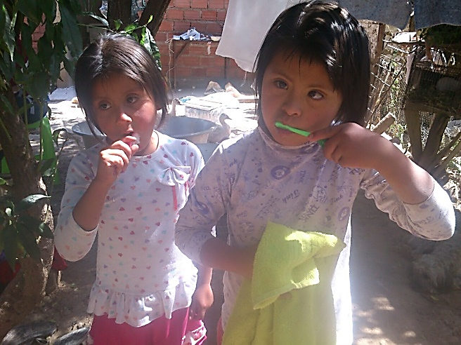
Autocuidado: habilidades implicadas en el aseo, comida, vestido, higiene y apariencia personal

Slide 14
Vida de Hogar
Se refiere a la capacidad para aplicar las habilidades académicas funcionales en el hogar, el aprendizaje y mantenimiento de responsabilidades, y tareas implicadas en el mismo.
A) Ropa 1.a. Reconoce ropa limpia y sucia 2.a. Lava a mano/ a máquina… B) Alimento 1.b. Guarda en refrigerador 2.b. Realiza recetas sencillas… C) Higiene 1.c. Barre / trapea / sacude 2.c. Lava ventanas D) General 1.d. Utiliza el telèfono 2.d. Utiliza artefactos eléctricos…

Slide 15
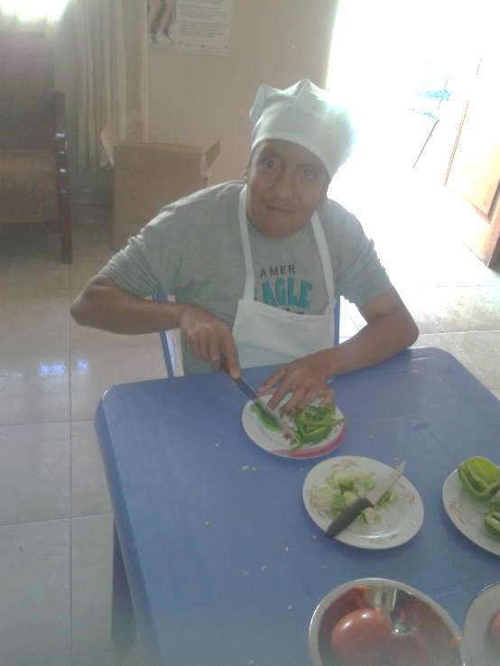
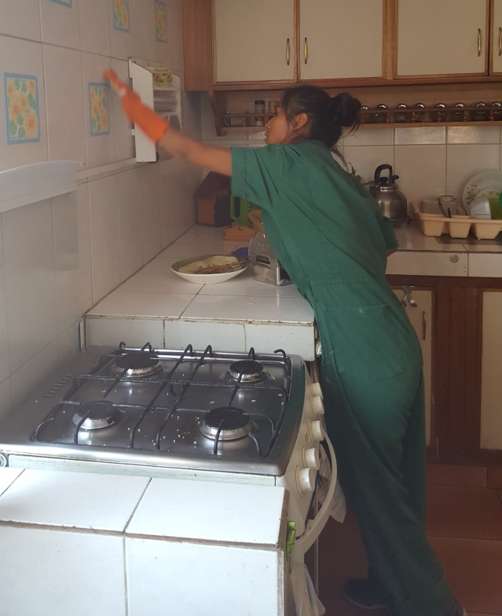
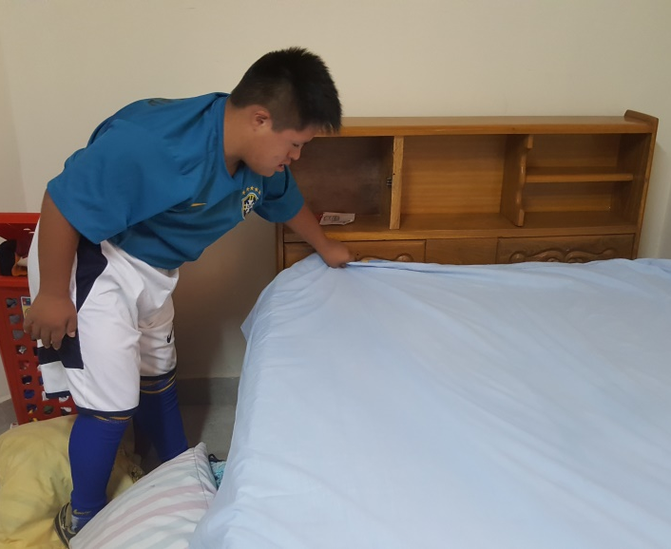
Vida en el hogar: Habilidades relacionadas con el funcionamiento dentro del hogar, cuidado del hogar, tareas, cuidado de la ropa, preparación de comidas, compras, seguridad en el hogar y planificación diaria.

Slide 16
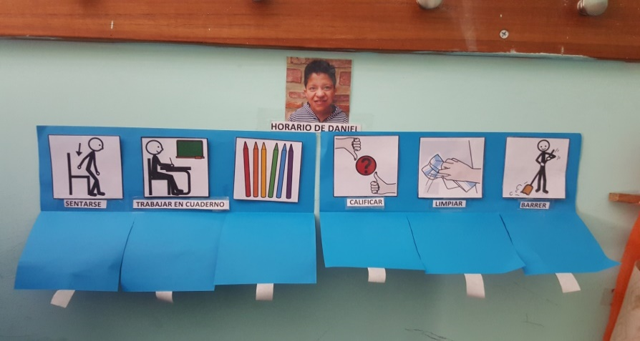
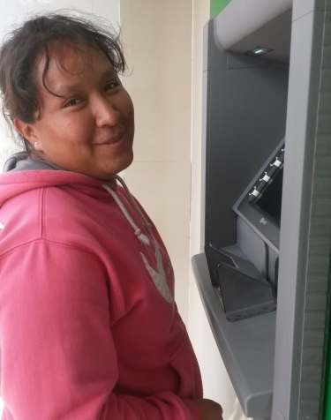
Autodirección
Se fomentan los aprendizajes orientados a realizar elecciones, aprender a seguir un horario, iniciar actividades adecuadas a sus necesidades personales e intereses, completar las tareas necesarias, buscar ayuda, resolver problemas, asertividad.
1) Tiene en su casa alguna responsabilidad 2) Sabe cuáles son sus actividades diarias 3) Conoce su dirección particular 4) Reconoce horarios y fechas 5) Conoce el uso del reloj…

Slide 17
Uso de recursos de la comunidad
Se incluyen competencias y destrezas relacionadas con el uso y disfrute adecuado de los recursos de la comunidad incluyendo el transporte, las compras en tiendas, grandes almacenes y supermercados, la utilización de otros servicios de la sociedad y la participación en recursos y eventos culturales.
1) Reconoce trayectos habituales 2) Se traslada a lugares cercanos/lejanos 3) Utiliza medios de transporte 4) Conoce trayectos alternativos a los habituales 5) Maneja dinero

Slide 18
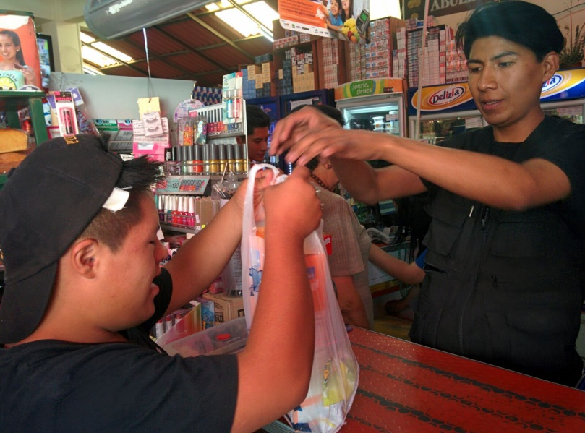
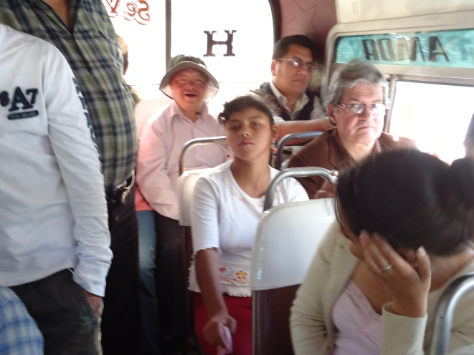
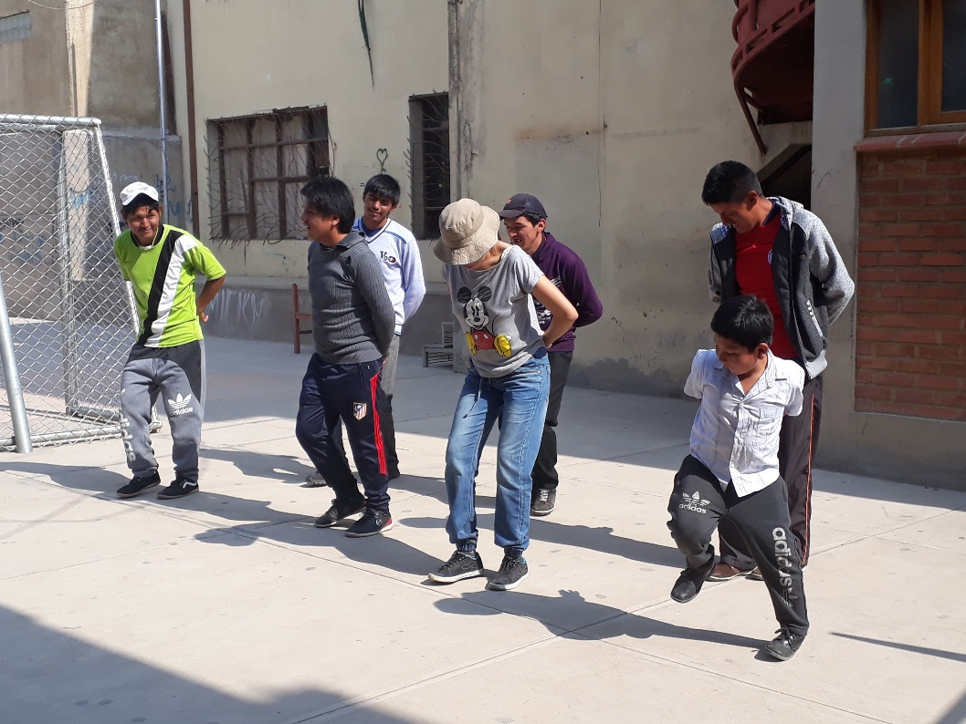
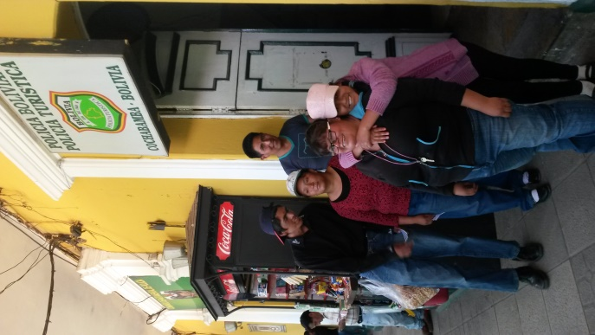

Slide 19
Académicas funcionales
Están relacionadas con habilidades cognitivas y habilidades de aprendizajes instrumentales, que tienen además una aplicación directa en la vida cotidiana. Por ejemplo: escribir, leer, utilizar de un modo práctico los conceptos matemáticos básicos y el manejo del sistema monetario actual, y todo aquello relacionado con el conocimiento del entorno físico y la propia salud y sexualidad.
Es importante destacar que esta área no se centra en los logros correspondientes a un determinado nivel académico, sino más bien en la adquisición de habilidades académicas funcionales que le permitan al individuo términos de vida independiente.

Slide 20
1) Discrimina colores 2) Discrimina formas 3) Discrimina tamaños (cant. Piezas) 4) Respeta espacios gráficos 5) Presenta nociones temporoespaciales 6) Nociones de lateralidad en sí / otros 7) Reconoce formas figuras 8) Presenta conservación de cantidad 9) Clasifica 10) Presenta nociones prenuméricas 11) Reconoce su esquema corporal 12) Reconoce vocales may.-min. 13) Reconoce consonantes may.-min. 14) Reconoce su nombre escrito 15) Escribe su nombre …

Slide 21
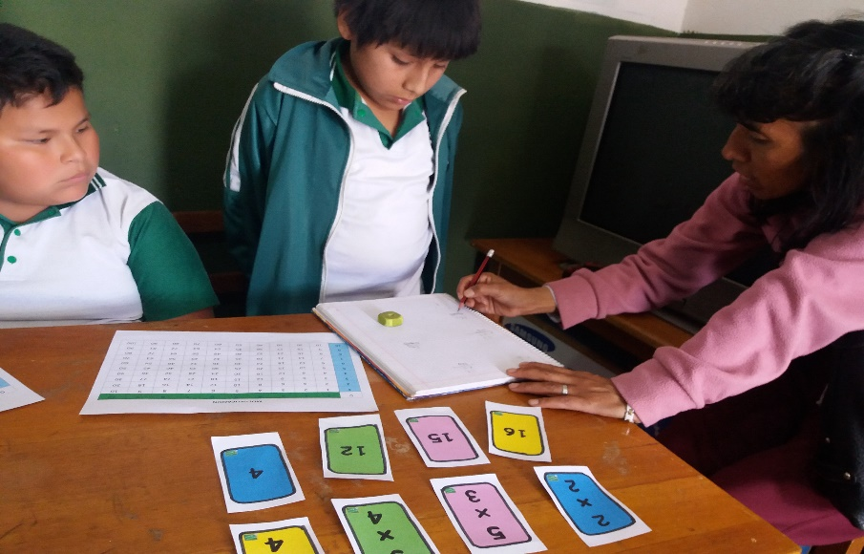
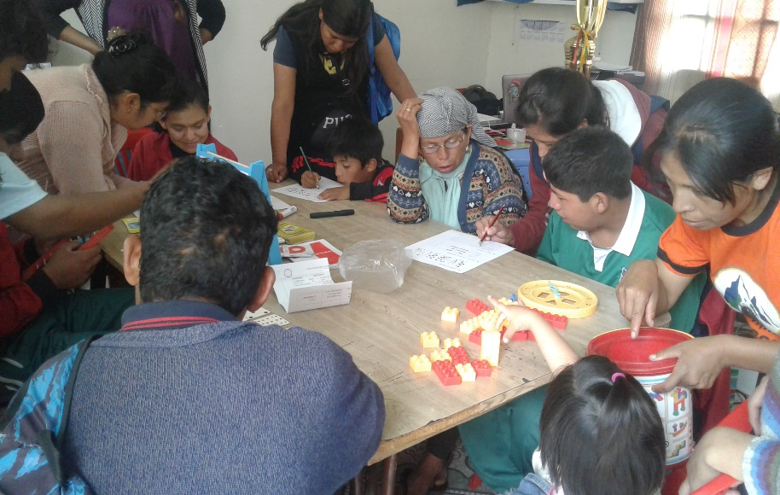
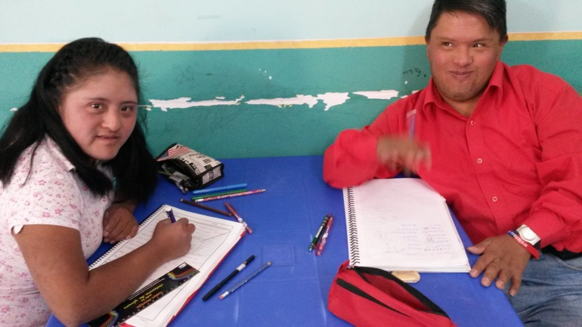
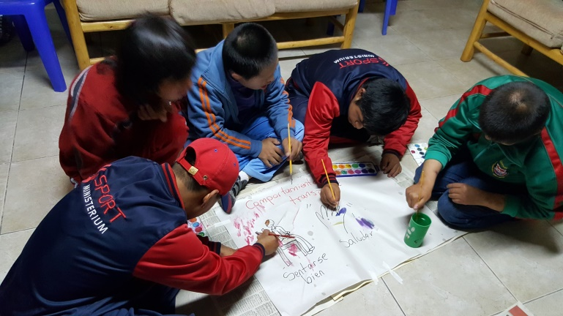

Slide 22
Comunicación
Es la habilidad que se ve reflejada en la capacidad que pueda tener una persona de expresar sus sentimientos y emociones ya sea a través del lenguaje oral, gestual o escrito, etc.
Implica también la capacidad de comprender una información a través del lenguaje verbal oral, escrito, símbolos gráficos, lenguaje de signos, palabra, expresión facial, corporal, sonidos, para establecer relación con uno mismo, con el medio y con los demás.

Slide 23
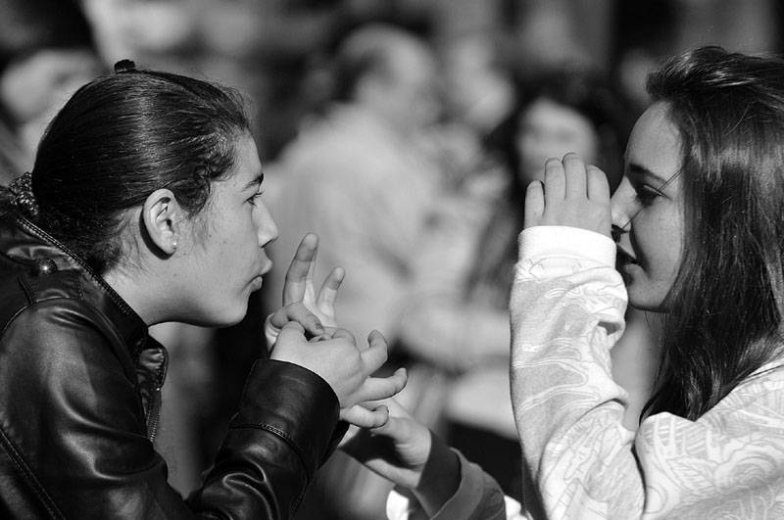
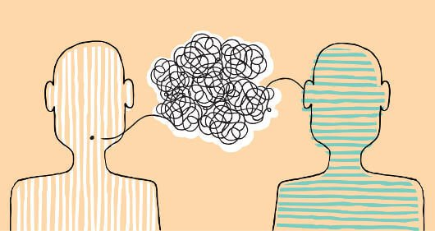
1) Responde a estímulos V-A-T 2) Presenta patrón básico de Respuesta 3) Expresa Placer - Displacer 4) Reconoce y expresa emociones 5) Maneja código elemental de comunicación Se expresa -Por facies -Mov. Ocular

Slide 24
Ocio y tiempo libre
Tiene que ver con desarrollo de intereses variados de tiempo libre y ocio, considerando las preferencias y elecciones personales, fomentando la utilización y disfrute de las posibilidades de ocio tanto en el hogar como de las alternativas que ofrece la comunidad.
Participación de las actividades recreativas individuales y grupales, respetar turnos de participación, aumentar el repertorio de intereses, aumento de conocimientos y habilidades
El comportamiento y el cumplimiento adecuado de normas en lugares de ocio y tiempo libre, y la aplicación de las habilidades funcionales son herramientas indispensables para un funcionamiento personal satisfactorio.

Slide 25
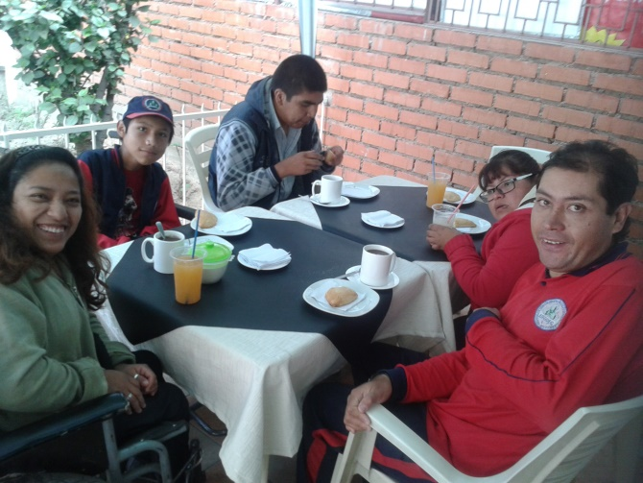
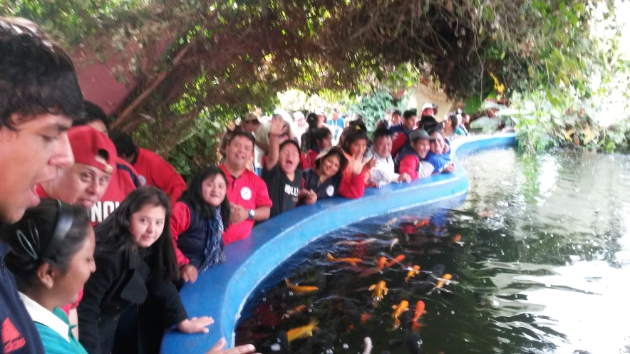
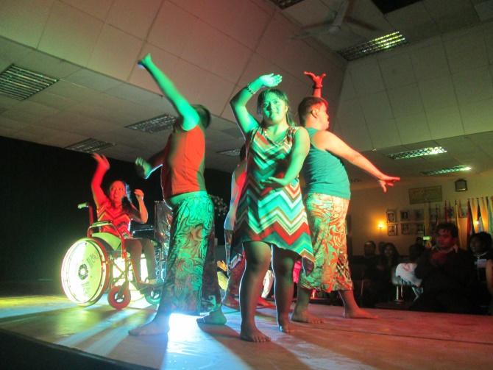
1) Sigue objetos - se conecta al entorno 2) Presenta destrezas motrices generales 3) Arrastra - empuja objetos 4) Realiza juegos simbólicos 5) Participa en juegos tradicionales ¿con quien? 6) Participa en juegos de mesa ¿con quien? 7) Realiza actividades preferidas en el hogar 8) Realiza actividades preferidas en el exterior 9) Realiza deportes 10) Participa en actividades de arte

Slide 26
Sociales
Habilidades referidas a la adecuación del comportamiento social como: sonreír, mostrar aprecio, manifestar empatía, preocuparse por los demás, colaborar con otros, hacer amistades, manifestaciones afectivo-sexuales adecuadas, demostrar honestidad y ser digno de confianza.
1) Presenta / responde gestos sociales básicos 2) Presenta normas básicas de cortesía 3) Expresa asertivamente su desagrado 4) Reconoce / expresa sentimientos 5) Reconoce y respeta componentes V y NV de la comunicación 6) Inicia y mantiene relaciones 7) Diferencia pautas sociales según grupos y entornos. 8) Se defiende o busca ayuda en situaciones de peligro o agresión

Slide 27
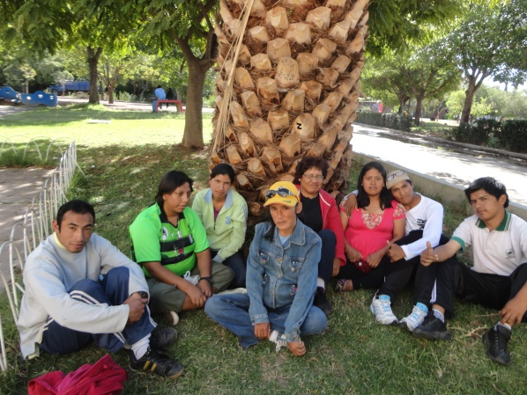
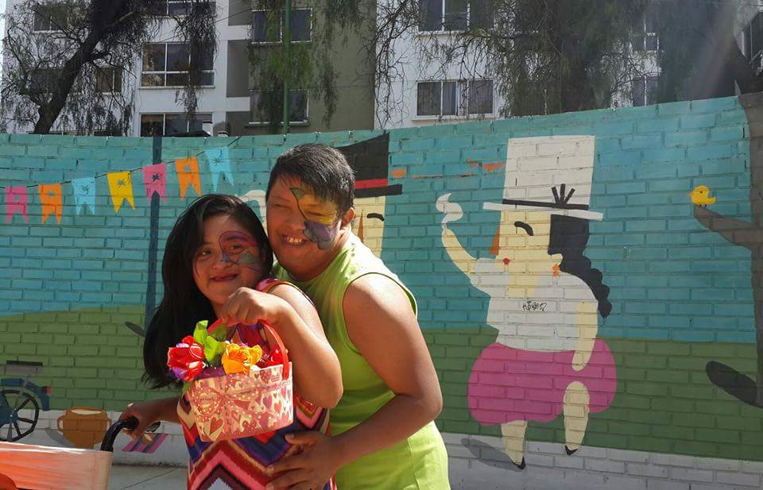
Sociales: relacionadas con intercambios sociales, incluyendo el iniciar, mantener y finalizar una interacción, recibir y responder pertinentemente, reconocer sentimientos, proporcionar retroalimentación, regular comportamiento, adecuar la conducta a las normas.

Slide 28
Trabajo
Habilidades relacionadas con poseer un trabajo a tiempo completo o parcial en la comunidad, comportamiento social apropiado y habilidades relacionadas con el desenvolvimiento del trabajo.
Se trata de desarrollar las competencias requeridas para desenvolverse y ejecutar apropiadamente un empleo u ocupación.
1) Sigue instrucciones simples / complejas 2) Conoce, imita o anticipa gestos profesionales. 3) Cuida materiales y elementos 4) Mantiene orden en su ámbito y elementos 5) Acepta indicaciones 6) Cumple normas de trabajo 7) Recuerda /respeta secuencias 8) Presenta resistencia a la fatiga…

Slide 29
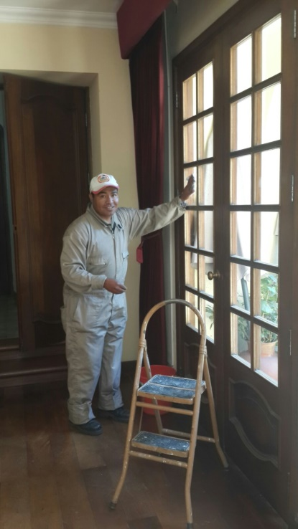
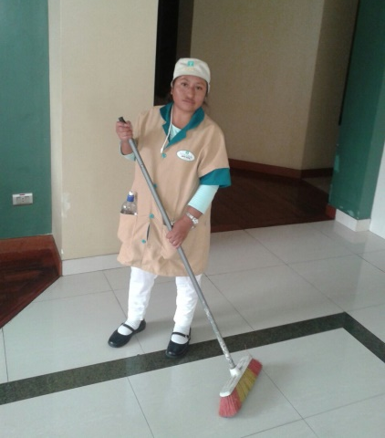
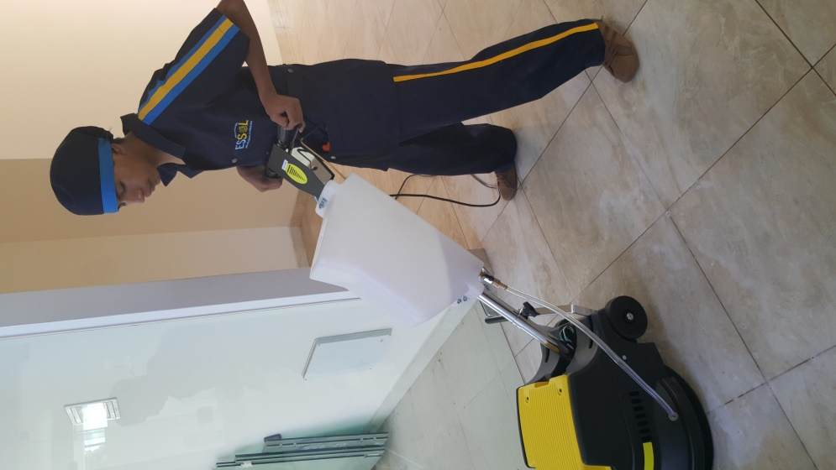
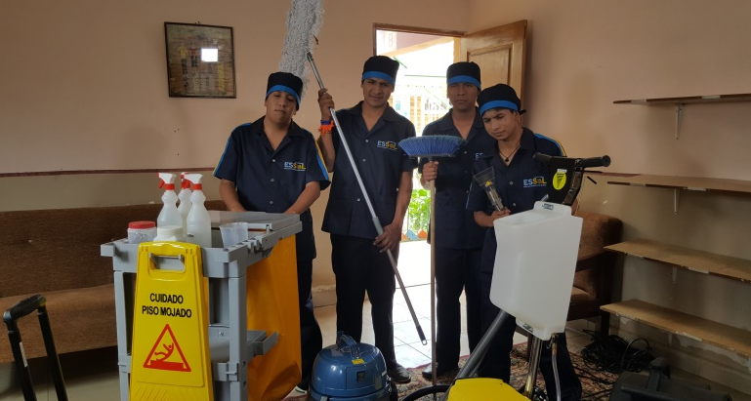
Trabajo: finalizar tareas, cumplir horarios, habilidades para buscar ayuda, recibir críticas, manejo del dinero, interacción.

Slide 30
Salud y seguridad
Hace referencia a las habilidades relacionadas con el mantenimiento de la salud, la prevención de los accidentes y el tratamiento de enfermedades
1) Presenta reacciones instintivas ante el peligro 2) Reconoce sensaciones de malestar 3) Señala si se siente mal 4) Identifica situaciones de peligro y las evita 5) Toma medicamentos en los horarios indicados 6) Templa adecuadamente el agua para el baño 7) Denuncia las agresiones que sufre 8) Dice no a propuestas inconvenientes

Slide 31
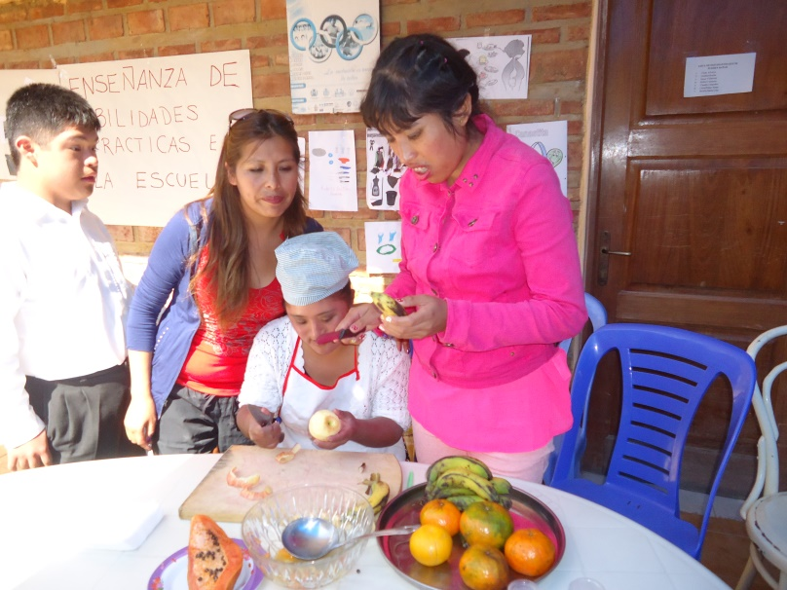
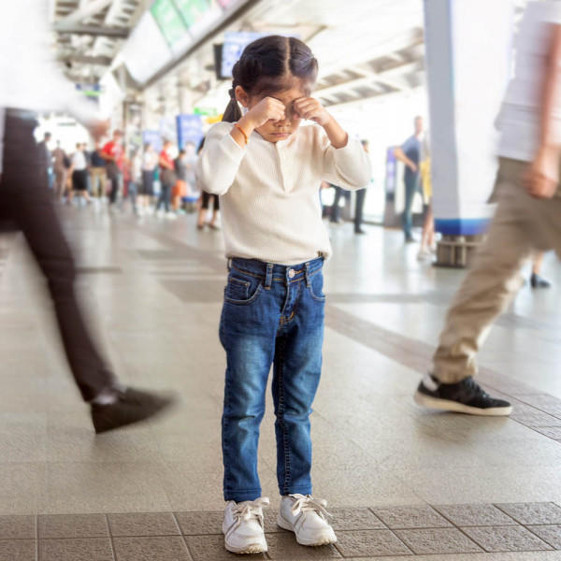
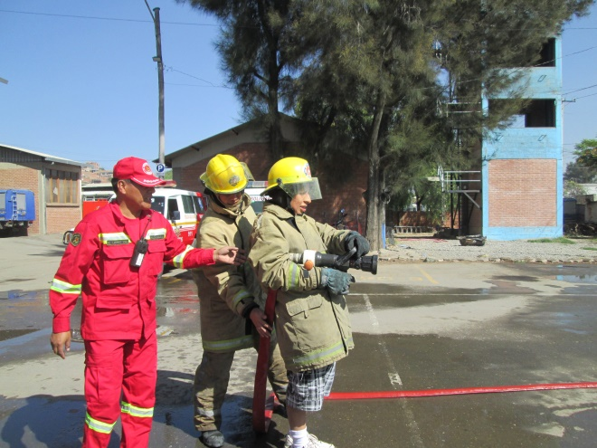
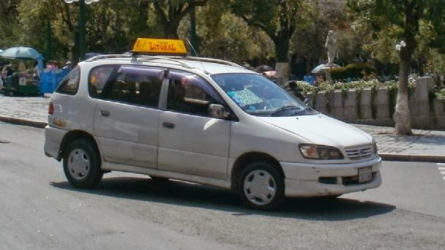

Slide 32
Contexto

Slide 33
Se hicieron estudios que apuntaban a identificar aspectos comunes en las conceptualizaciones de conducta adaptativa, existentes hasta el año 1999.
Sus resultados indican la presencia consistente de cuatro factores:
(a) competencia físico motora, que incluye habilidades motrices finas y gruesas, alimentación autónoma básica y habilidades de ir al baño;
(b) habilidades conceptuales, que incluyen lenguaje expresivo y receptivo, habilidades de lectoescritura y manejo de dinero;
(c) habilidades sociales, que incluye amistades, interacción con otros, participación social, comprensión y razonamiento;
(d) habilidades prácticas, que implican tareas del hogar, vestirse, bañarse, preparar la comida y lavar los platos.

Slide 34
El primer factor (competencia físico motora) fue descartado, debido a que parece presentar una naturaleza evolutiva (relacionado a la edad), además de resultar más representativo de la discapacidad física que de la intelectual.
Los tres factores restantes o la formulación trifactorial de conducta adaptativa fue incorporada explícitamente en las definiciones de los años 2002 y 2010 de la AAIDD.
Por eso actualmente se maneja esa definición a nivel internacional.

Slide 35
Conducta adaptativa
(un concepto trifactorial)

Slide 36
Conducta Adaptativa
Es el conjunto de habilidades conceptuales, prácticas y sociales que aprendidas por las personas para funcionar en la vida
Luckasson (2002)

Slide 37
La conducta adaptativa como compuesta por tres áreas de habilidades conceptuales, sociales y prácticas
Estas áreas o dominios de habilidades han sido operacionalizados de la siguiente manera (Luckasson et al., 2002; Schalock et al., 2010):

Slide 38

Habilidades prácticas
Actividades de la vida diaria (cuidado personal)
Competencias profesionales
El uso de dinero
Seguridad, salud
Viajes / transporte
Horarios / rutinas
El uso de teléfono.

Slide 39
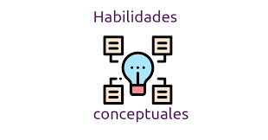
Habilidades conceptuales
Lenguaje
Lectura
Escritura
Los conceptos de dinero
Tiempo
Número

Slide 40
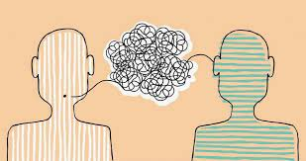
Habilidades sociales
Habilidades interpersonales
Responsabilidad social
Autoestima
Seguir/ obedecer reglas
Evitación de la victimización
Solución de problemas sociales

Slide 41
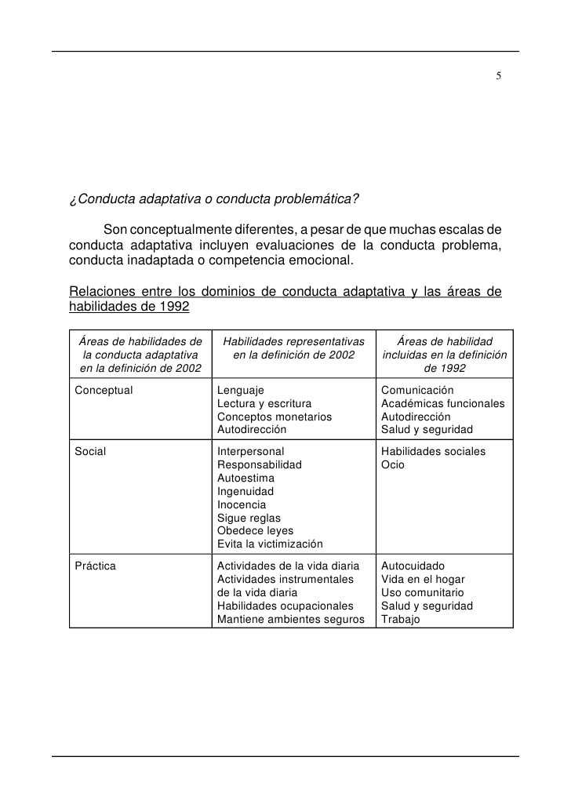
(AAIDD: Asociación Americana sobre Discapacidades Intelectuales y del Desarrollo)

Slide 42
¿Para que sirve entender la conducta adaptativa ?
La inclusión de la conducta adaptativa en la definición de discapacidad intelectual tiene una ventaja fundamental de relativizar el predominio de las pruebas de inteligencia en la evaluación del funcionamiento intelectual.
El constructo de conducta adaptativa ha contribuido a mejorar significativamente el diagnóstico, clasificación y planificación de apoyos para las personas con discapacidad. (Bruininks, Thurlow & Gilman, 1987; Luckasson et al., 1992; Schalock et al., 2010

Slide 43
¿Por qué trabajar la conducta adaptativa?
Las personas con discapacidad suelen manifestar un déficit, más o menos significativo, en su repertorio de habilidades.
Conocer las habilidades adaptativas nos proporciona información sobre las capacidades, conductas y destrezas de las personas para adaptarse y satisfacer las exigencias de su entorno.
Con esta información ser puede brindar los apoyos necesarios para que estas personas se constituyan como miembros activos de un grupo humano e referencia.

Slide 44
Entonces…
Para apoyar a una persona con discapacidad intelectual es necesario conocer su conducta adaptativa.
Para realizar un plan de intervención individualizado es necesario identificar las necesidades de apoyo (haciendo énfasis en las habilidades adaptativas).

Slide 45
HABILIDADES BLANDAS Y DURAS

Slide 46
Contexto

Slide 47
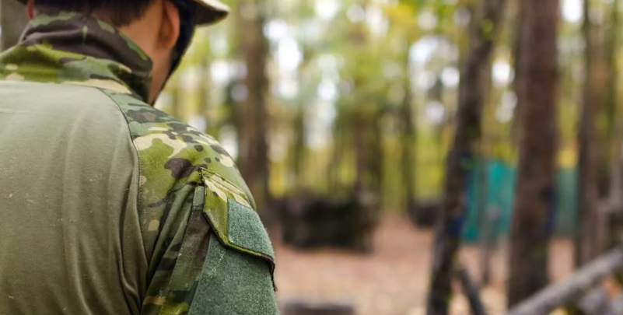
Hace algunas décadas, el mundo empresarial se basaba esencialmente en conocimientos técnicos para llevar a cabo sus proyectos.
El nacimiento de este término remonta a 1972, cuando el ejército de los Estados Unidos había detectado que las mejores tropas no eran las que mejor sabían utilizar la maquinaria o cualquier dispositivo, sino los grupos con habilidades transversales más desarrolladas:
Comunicación
Trabajo en equipo
Resolución de conflictos
Liderazgo
Responsabilidad

Slide 48
Este conjunto de habilidades se conocían como soft skills para diferenciarlas de las llamadas hard skills, relacionadas con el uso de máquinas y aparatos de todo tipo.
hard skill era aquella que permitía al operador de un tanque identificar el objetivo
soft skill suponía determinar si el objetivo identificado era el más importante, si se trataba del momento más adecuado para atacar o si las posibles consecuencias eran oportunas

Slide 49
¿Qué son las habilidades duras?
Las habilidades duras son aquellas que se pueden aprender específicamente.
Son las competencias más tradicionales.
Por lo general, se pueden cuantificar y pueden ser específicas según el trabajo, o el puesto.

Slide 50
Ejemplos de habilidades duras
Habilidades duras para marketing y diseño: Escritura y edición Diseño gráfico Gestión de campañas de marketing Posicionamiento en buscadores | Habilidades duras para ingeniería: Servicios en la nube Aprendizaje automático Lenguajes de programación (JavaScript, Java, C++, HTML, Python) Mantenimiento de servidores | Habilidades duras para finanzas: Contabilidad Emisión de informes de gastos Pronósticos Gestión contable del libro mayor
Hay una cantidad infinita de competencias duras, pero a continuación te presentamos algunos

Slide 51
¿QUÉ SON LAS HABILIDADES BLANDAS ?
Según Abraham Maslow, psicólogo estadounidense “Las habilidades blandas son el resultado de la combinación entre habilidades sociales, de comunicación, de personalidad, de cercanía a los demás, entre muchas, que forman a una persona capaz de relacionarse y comunicarse de manera efectiva con otros”

Slide 52
Las habilidades blandas o también llamadas no-cognitivas son adquiridas y desarrolladas desde temprana edad.
Son los atributos, hábitos y rasgos personales que hablan del modo en que una persona se relaciona con los demás. Están vinculadas con la inteligencia emocional ya que se refieren al comportamiento y la forma de ser de un individuo.
Habilidades comunicativas Trabajo en equipo Toma de liderazgo Gestión de tiempo Pensamiento crítico | Creatividad Solución de problemas Empatía Adaptación

Slide 53
DIFERENCIAS ENTRE LAS HABILIDADES BLANDAS Y DURAS
Las diferencias entre estas habilidades se encuentran sobre todo en cómo se adquieren y cómo se utilizan en el lugar de trabajo, cada una proporcionando herramientas que funcionarán en diferentes áreas.

Slide 54
Unas se tienen, otras se aprenden
Las habilidades duras se adquieren a través de la educación y capacitación. En cambio, las habilidades blandas se van desarrollando a lo largo de la vida, con las experiencias.
Comportamiento y conocimiento
Las habilidades blandas identifican el comportamiento y las cualidades personales que permiten prosperar en el lugar de trabajo. Por otro lado, las habilidades duras hablan de los conocimientos y habilidades relacionadas al trabajo que una persona necesita para desempeñar funciones técnicas.

Slide 55
Cómo medirlas
Las habilidades duras son medibles e incluso, se pueden describir con criterios numéricos o con sí/no.
Las competencias blandas son intangibles y difíciles de cuantificar, se describen con escalas cualitativas.
En el mercado laboral, las competencias duras se pueden evaluar a través del currículum, portafolios o preguntas específicas en una entrevista. Mientras que las competencias blandas se evalúan con preguntas situacionales y de comportamiento, probando las habilidades y las características de la personalidad del candidato.

Slide 56
Resumiendo…

Slide 57
Habilidades duras y duras –relacionadas al ámbito laboral
Habilidades duras
Habilidades blandas
Habilidades duras
(AAIDD: Asociación Americana sobre Discapacidades Intelectuales y del Desarrollo)

Slide 58
Bibliografía
https://centroestudios.mineduc.cl/wp-content/uploads/sites/100/2017/07/INFORME-FINAL-F911407.pdf
Verdugo Alonso, M. (2009). Discapacidad intelectual, adaptación social y problemas de comportamiento. Ediciones Pirámide. España.
Verdugo Alonso, M. (2007). La escala de intensidad de apoyos (SIS), adaptación inicial al contexto español y análisis de sus propiedades psicométricas. Editorial Siglo Cero. España.
Garcia Ramos, M. (2001). Habilidades en niños y niñas con discapacidad intelectual.
Patricia Brogna. Guadalupe Serrano Delgado y colav. MODELO DE VALORACIÓN DE HABILIDADES ADAPTATIVAS. APAC - Asociación Pro Personas con Parálisis Cerebral I.A.P. MÉXICO. 2003

Slide 59
